Slide 1

计算机网络原理

Slide 2
计算机网络原理
题型 | 题目数量 | 分值
单选题 | 25 | 25分
填空题 | 10 | 10分
简答题 | 6 | 30分
综合题 | 3 | 10分、12分、13分

Slide 3
第一章 计算机网络概述
第二章 网络应用
第三章 传输层
第四章 网络层
第五章 数据链路层与局域网
第六章 物理层
第七章 无线与移动网络
第八章 网络安全基础
计算机网络原理

Slide 4
第一节 计算机网络基本概念
第二节 计算机网络结构
第三节 数据交换技术
第四节 计算机网络性能
第五节 计算机网络体系结构
第六节 计算机网络与因特网发展简史
第一章 计算机网络概述

Slide 5
计算机网络的定义
协议的定义
计算机网络的功能
计算机网络的分类
第一节 计算机网络基本概念
第二节 计算机网络结构
第三节 数据交换技术
第四节 计算机网络性能
第五节 计算机网络体系结构
第六节 计算机网络与因特网发展简史
第一章 计算机网络概述

Slide 6
1.1.1一、计算机网络的定义
计算机网络的定义
协议的定义
计算机网络的功能
计算机网络的分类
计算机网络
基本概念
1.1.1计算机网络的定义【填空题】

Slide 7

1.1.1一、计算机网络的定义
独立

Slide 8
1.1.1一、计算机网络的定义
独立
互连

Slide 9
人际网络
1.1.1一、计算机网络的定义
独立
互连

Slide 10
1.1.1一、计算机网络的定义
自治

Slide 11
1.1.1一、计算机网络的定义
自治
互连

Slide 12
计算机网络
1.1.1一、计算机网络的定义
自治
互连

Slide 13
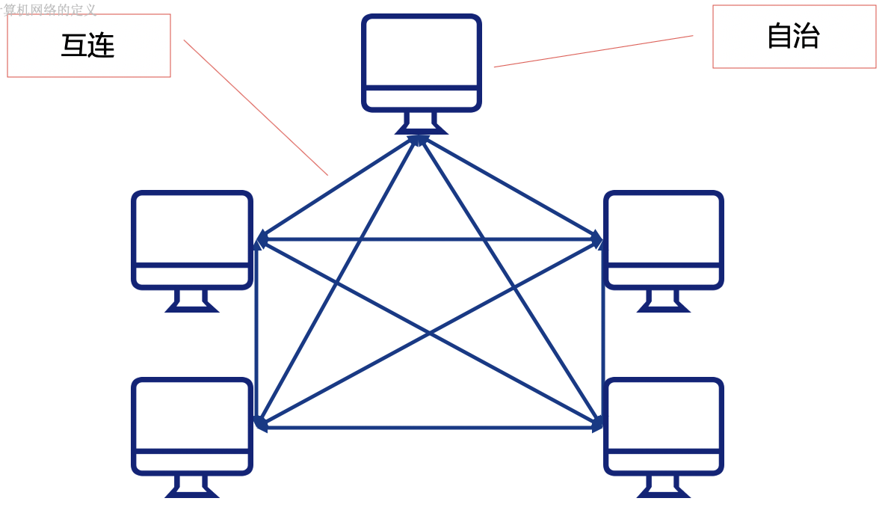
1.1.1一、计算机网络的定义
计算机网络的定义
协议的定义
计算机网络的功能
计算机网络的分类
计算机网络
基本概念
1.1.1计算机网络的定义【填空题】
定义：计算机网络是互连的、自治的计算机的集合。
Notes:
通信链路可以是双绞线，光纤，电磁波等等，以后会做介绍。

Slide 14
1.1.1一、计算机网络的定义
计算机网络的定义
协议的定义
计算机网络的功能
计算机网络的分类
计算机网络
基本概念
1.1.1计算机网络的定义【填空题】
定义：计算机网络是互连的、自治的计算机的集合。
互连：利用通信链路连接相互独立的计算机系统。
Notes:
通信链路可以是双绞线，光纤，电磁波等等，以后会做介绍。

Slide 15
1.1.1一、计算机网络的定义
计算机网络的定义
协议的定义
计算机网络的功能
计算机网络的分类
计算机网络
基本概念
1.1.1计算机网络的定义【填空题】
定义：计算机网络是互连的、自治的计算机的集合。
互连：利用通信链路连接相互独立的计算机系统。
自治：互连的计算机系统彼此独立，不存在主从或者控制与被控制的关系。
Notes:
通信链路可以是双绞线，光纤，电磁波等等，以后会做介绍。

Slide 16
1、计算机网络是（互连）、（自治）的计算机的集合。
2、（自治）是指互连的计算机系统彼此独立，不存在主从或者控制与被控制的关系。

Slide 17
1、计算机网络是（互连）、（自治）的计算机的集合。
2、（自治）是指互连的计算机系统彼此独立，不存在主从或者控制与被控制的关系。

Slide 18
互连
自治

Slide 19
互连
自治
遵守规则

Slide 20
计算机网络的定义
协议的定义
计算机网络的功能
计算机网络的分类
第一节 计算机网络基本概念
第二节 计算机网络结构
第三节 数据交换技术
第四节 计算机网络性能
第五节 计算机网络体系结构
第六节 计算机网络与因特网发展简史
第一章 计算机网络概述

Slide 21
1.1.2二、协议的定义
定义
三要素
协议的定义
语法
语义
时序

Slide 22

1.1.2二、协议的定义
定义
三要素
1.1.2 网络协议的定义【选择、填空】
协议的定义
语法
语义
时序
网络协议：网络通信实体之间在数据交换过程中需要遵循的规则或约定。
例如：HTTP等；
数据交换
阿珂的手机
小涵的手机
Notes:
超文本传输协议

Slide 23
1.1.2二、协议的定义
定义
三要素
1.1.2 网络协议的定义【选择、填空】
协议的定义
语法
语义
时序
协议的三要素：语法、语义、时序（同步）
数据交换
阿珂的手机
小涵的手机
Notes:
超文本传输协议

Slide 24

1.1.2二、协议的定义
Notes:
信封的格式是，左上角是收信人邮编，中间是收信人地址等信息，右下角是寄信人邮编。
同样的计算机在进行信息发送接收的时候前面的40自己是干什么的，中间50字节是干什么的，最后50字节是干什么的也提前约定是提前约定好的了。

Slide 25
1.1.2二、协议的定义
1、语法：定义实体之间交换信息的格式与结构。
阿珂的手机
小涵的手机
Notes:
这也就是三要素中语法做的事情。

Slide 26
1.1.2二、协议的定义
0 5 0 0 0 0
100000
Notes:
当我们在信封中看到050000知道这代表的是石家庄，看到100000知道是代表的是北京。
这些一串数字对应什么地区，这也是提前定好的。
那么在计算机网络中信息发送的时候也会有这种情况，一串特殊的二进制字节流有特殊的含义，

Slide 27
1.1.2二、协议的定义
0 5 0 0 0 0
100000
2、语义：定义实体之间交换信息中的控制信息。
已完成回复1
未完成回复2
阿珂的手机
小涵的手机
Notes:
具体这个含义是什么就是利用语义的定义的。

Slide 28
1.1.2二、协议的定义
0 5 0 0 0 0
100000
Notes:
当送信人员给我们送信的时候会商量好一个时间，问你在不在，如果不在的话什么时候送比较合适？
在网络中也是这样的。通信双方也要确定好通信的顺序和速度，那么定义这部分就是时序干的事情。

Slide 29
1.1.2二、协议的定义
0 5 0 0 0 0
100000
3、时序（同步）：定义实体之间交换信息的顺序以及如何匹配或适应彼此的速度。
阿珂的手机
小涵的手机
Notes:
当送信人员给我们送信的时候会商量好一个时间，问你在不在，如果不在的话什么时候送比较合适？
在网络中也是这样的。通信双方也要确定好通信的顺序和速度，那么定义这部分就是时序干的事情。

Slide 30
1.1.2二、协议的定义
定义
三要素
1.1.2 网络协议的定义【选择、填空】
协议的定义
语法
语义
时序
协议的三要素：
语法：定义实体之间交换信息的格式与结构。
语义：定义实体之间交换信息中的控制信息。
时序（同步）：定义实体之间交换信息的顺序以及如何匹配或适应彼此的速度。
Notes:
超文本传输协议

Slide 31
网络通信实体之间在数据交换过程中需要遵循的规则或约定成为（协议）

Slide 32
网络通信实体之间在数据交换过程中需要遵循的规则或约定成为（协议）

Slide 33
组成网络协议的三个要素是（语法）、（语义）和（时序）。

Slide 34
组成网络协议的三个要素是（语法）、（语义）和（时序）。

Slide 35
描述实体间交换信息格式的是计算机网络协议三要素中的（A）
A、语法
B、语义
C、时序
D、实体

Slide 36
描述实体间交换信息格式的是计算机网络协议三要素中的（A）
A、语法
B、语义
C、时序
D、实体

Slide 37
网络通信实体之间在数据交换过程中需要遵循的规则或约定。
定义
协议的三要素
协议的定义
语法：定义实体之间交换信息的格式与结构。
语义：定义实体之间交换信息中的控制信息。
时序（同步）：定义实体之间交换信息的顺序以及如何匹配或适应彼此的速度。

Slide 38
计算机网络的定义
协议的定义
计算机网络的功能
计算机网络的分类
第一节 计算机网络基本概念
第二节 计算机网络结构
第三节 数据交换技术
第四节 计算机网络性能
第五节 计算机网络体系结构
第六节 计算机网络与因特网发展简史
第一章 计算机网络概述

Slide 39
1.1.3 计算机网络的功能【选择】
计算机网络的功能：在不同主机之间实现快速的信息交换，通过信息交换，计算机网络可实现资源共享这一核心功能。
硬件资源共享
软件资源共享
信息资源共享
计算机网络的功能

Slide 40
硬件资源共享
软件资源共享
信息资源共享
1.1.3 计算机网络的功能【选择】
计算机网络的功能
1、硬件资源共享：计算资源(CPU)、存储资源、打印机与扫描仪I/O等共享。
例：云存储、云计算。

Slide 41
硬件资源共享
软件资源共享
信息资源共享
1.1.3 计算机网络的功能【选择】
计算机网络的功能
1、硬件资源共享：计算资源(CPU)、存储资源、打印机与扫描仪I/O等共享。
例：云存储、云计算。
2、软件资源共享：网络主机远程访问使用服务器上运行的各类大型软件。
例：大型办公软件、大型数据库系统等。
（SaaS： Software as a Service ，软件即服务）
Notes:
软件的提供商改变了传统的软件销售的模式，取而代之的是软件服务化，即通过互联网提供软件服务，不再销售软件了，从而诞生了软件即服务。
（软件资源的共享，可以避免软件的重复投资，重复部署，有效节省成本。）

Slide 42
硬件资源共享
软件资源共享
信息资源共享
1.1.3 计算机网络的功能【选择】
计算机网络的功能
1、硬件资源共享：计算资源(CPU)、存储资源、打印机与扫描仪I/O等共享。
例：云存储、云计算。
2、软件资源共享：网络主机远程访问使用服务器上运行的各类大型软件。
例：大型办公软件、大型数据库系统等。
（SaaS： Software as a Service ，软件即服务）
3、信息资源共享：各类信息通过互联网发布分享。
例：信息检索，新闻浏览等。

Slide 43
硬件资源共享
软件资源共享
信息资源共享
1.1.3 计算机网络的功能【选择】
计算机网络的功能
1、硬件资源共享：计算资源(CPU)、存储资源、打印机与扫描仪I/O等共享。
例：云存储、云计算。
2、软件资源共享：网络主机远程访问使用服务器上运行的各类大型软件。
例：大型办公软件、大型数据库系统等。
（SaaS： Software as a Service ，软件即服务）
3、信息资源共享：各类信息通过互联网发布分享。
例：信息检索，新闻浏览等。

Slide 44
通过信息交换，计算机网络实现的资源共享中不包括（D）
A:硬件资源共享
B:软件资源共享
C:信息资源共享
D:人力资源共享

Slide 45
通过信息交换，计算机网络实现的资源共享中不包括（D）
A:硬件资源共享
B:软件资源共享
C:信息资源共享
D:人力资源共享

Slide 46
计算机网络的功能是在不同主机之间实现快速的信息交换。通过信息交换，计算机网络可实现（ D）这一核心功能。
A:网络互连
B:分组交换
C:资源交换
D:资源共享

Slide 47
计算机网络的功能是在不同主机之间实现快速的信息交换。通过信息交换，计算机网络可实现（ D）这一核心功能。
A:网络互连
B:分组交换
C:资源交换
D:资源共享

Slide 48
下列不属于硬件资源共享的是（A）
A:大型数据库系统
B:计算资源
C:存储资源
D:打印机与扫描仪I/O

Slide 49
下列不属于硬件资源共享的是（A）
A:大型数据库系统
B:计算资源
C:存储资源
D:打印机与扫描仪I/O

Slide 50
硬件资源共享：云存储、云计算
软件资源共享：大型办公软件、大型数据库系统
信息资源共享：信息检索，新闻浏览
计算机网络的功能

Slide 51
计算机网络的定义
协议的定义
计算机网络的功能
计算机网络的分类
第一节 计算机网络基本概念
第二节 计算机网络结构
第三节 数据交换技术
第四节 计算机网络性能
第五节 计算机网络体系结构
第六节 计算机网络与因特网发展简史
第一章 计算机网络概述

Slide 52
按覆盖范围分类
按拓扑结构分类
按交换方式分类
按网络用户属性
计算机网络的分类

Slide 53
按覆盖范围分类
按拓扑结构分类
按交换方式分类
按网络用户属性
1.1.4 计算机网络的分类
计算机网络的分类
（1） 按覆盖范围分类【选择】
个域网
局域网
城域网
广域网

Slide 54
按覆盖范围分类
按拓扑结构分类
按交换方式分类
按网络用户属性
1.1.4 计算机网络的分类
计算机网络的分类
（1） 按覆盖范围分类【选择】
个域网 ①通常部署在办公室、办公楼、厂区、校区等局部区域内。
局域网 ②随身穿戴设备、便携设备通过无线技术构成的小范围网络。
城域网 ③跨越更大的地理空间，实现异地城域网的互连。
广域网 ④覆盖一个城市范围的网络。

Slide 55
按覆盖范围分类
按拓扑结构分类
按交换方式分类
按网络用户属性
1.1.4 计算机网络的分类
计算机网络的分类
（1） 按覆盖范围分类【选择】
个域网 ①通常部署在办公室、办公楼、厂区、校区等局部区域内。
局域网 ②随身穿戴设备、便携设备通过无线技术构成的小范围网络。
城域网 ③跨越更大的地理空间，实现异地城域网的互连。
广域网 ④覆盖一个城市范围的网络。

Slide 56
按覆盖范围分类
按拓扑结构分类
按交换方式分类
按网络用户属性
1.1.4 计算机网络的分类
计算机网络的分类
（1） 按覆盖范围分类【选择】
个域网 ①通常部署在办公室、办公楼、厂区、校区等局部区域内。
局域网 ②随身穿戴设备、便携设备通过无线技术构成的小范围网络。
城域网 ③跨越更大的地理空间，实现异地城域网的互连。
广域网 ④覆盖一个城市范围的网络。

Slide 57
按覆盖范围分类
按拓扑结构分类
按交换方式分类
按网络用户属性
1.1.4 计算机网络的分类
计算机网络的分类
（1） 按覆盖范围分类【选择】
个域网 ①通常部署在办公室、办公楼、厂区、校区等局部区域内。
局域网 ②随身穿戴设备、便携设备通过无线技术构成的小范围网络。
城域网 ③跨越更大的地理空间，实现异地城域网的互连。
广域网 ④覆盖一个城市范围的网络。

Slide 58
按覆盖范围分类
按拓扑结构分类
按交换方式分类
按网络用户属性
1.1.4 计算机网络的分类
计算机网络的分类
（1） 按覆盖范围分类【选择】
个域网 ①通常部署在办公室、办公楼、厂区、校区等局部区域内。
局域网 ②随身穿戴设备、便携设备通过无线技术构成的小范围网络。
城域网 ③跨越更大的地理空间，实现异地城域网的互连。
广域网 ④覆盖一个城市范围的网络。

Slide 59
按覆盖范围分类
按拓扑结构分类
按交换方式分类
按网络用户属性
1.1.4 计算机网络的分类
计算机网络的分类
（1） 按覆盖范围分类【选择】
个域网
PAN
局域网
LAN
城域网
MAN
广域网
WAN
P: Personal（个人的，私人的）
L： Local（局部的）
M：Metropolitan（大城市的）
W：Wide（宽阔的）
A：area（区域）
N：network（网络）

Slide 60
按覆盖范围分类
按拓扑结构分类
按交换方式分类
按网络用户属性
1.1.4 计算机网络的分类
计算机网络的分类
（1） 按覆盖范围分类【选择】
个域网 ①WAN
局域网 ②PAN
城域网 ③LAN
广域网 ④MAN

Slide 61
按覆盖范围分类
按拓扑结构分类
按交换方式分类
按网络用户属性
1.1.4 计算机网络的分类
计算机网络的分类
（1） 按覆盖范围分类【选择】
个域网 ①WAN
局域网 ②PAN
城域网 ③LAN
广域网 ④MAN

Slide 62
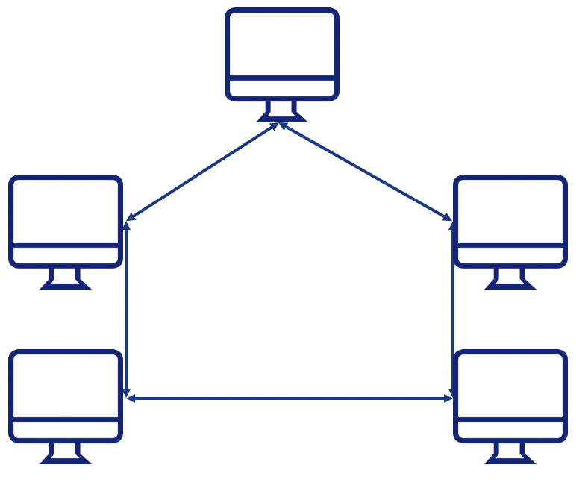

1.1.4.2按拓扑结构分类
按覆盖范围分类
按拓扑结构分类
按交换方式分类
按网络用户属性
1.1.4 计算机网络的分类
计算机网络的分类
（2）按拓扑结构分类【选择、填空】
拓扑：只考虑物体间的位置关系而不考虑它们的形状和大小。
拓扑结构图

Slide 63
1.1.4.2按拓扑结构分类
按覆盖范围分类
按拓扑结构分类
按交换方式分类
按网络用户属性
1.1.4 计算机网络的分类
计算机网络的分类
（2）按拓扑结构分类【选择、填空】
拓扑：只考虑物体间的位置关系而不考虑它们的形状和大小。
星形拓扑结构
总线型拓扑结构
环形拓扑结构
网状拓扑结构
树形拓扑结构
混合型拓扑结构
按拓扑结构分类

Slide 64
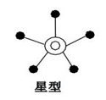
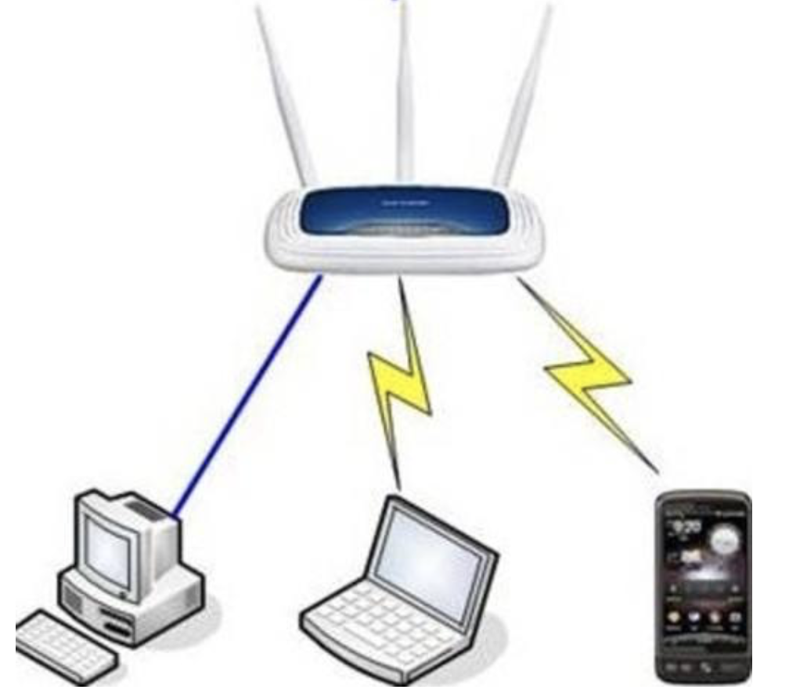
1.1.4.2按拓扑结构分类
按覆盖范围分类
按拓扑结构分类
按交换方式分类
按网络用户属性
1.1.4 计算机网络的分类
计算机网络的分类
（2）按拓扑结构分类【选择、填空】
星形拓扑结构
总线型拓扑结构
环形拓扑结构
网状拓扑结构
树形拓扑结构
混合型拓扑结构
按拓扑结构

Slide 65
1.1.4.2按拓扑结构分类
按覆盖范围分类
按拓扑结构分类
按交换方式分类
按网络用户属性
1.1.4 计算机网络的分类
计算机网络的分类
（2）按拓扑结构分类【选择、填空】
星形拓扑结构
总线型拓扑结构
环形拓扑结构
网状拓扑结构
树形拓扑结构
混合型拓扑结构
星形拓扑结构：一个中央结点，网络中的主机通过点对点通信链路与中央结点连接。
适用网络：局域网、个域网。
按拓扑结构

Slide 66
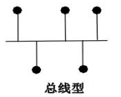
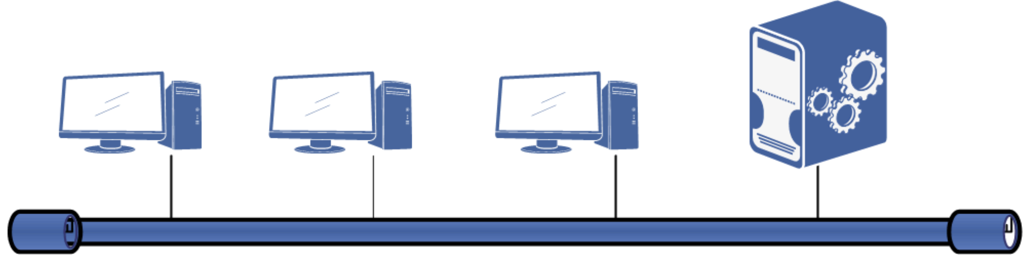
1.1.4.2按拓扑结构分类
按覆盖范围分类
按拓扑结构分类
按交换方式分类
按网络用户属性
1.1.4 计算机网络的分类
计算机网络的分类
（2）按拓扑结构分类【选择、填空】
星形拓扑结构
总线型拓扑结构
环形拓扑结构
网状拓扑结构
树形拓扑结构
混合型拓扑结构
总线型拓扑结构：网络采用一条广播信道作为公共传输介质。所有结点均与总线连接，结点间的通信均通过共享的总线进行。
适用网络：早期局域网。
按拓扑结构

Slide 67
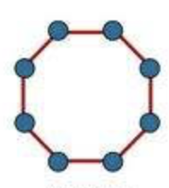
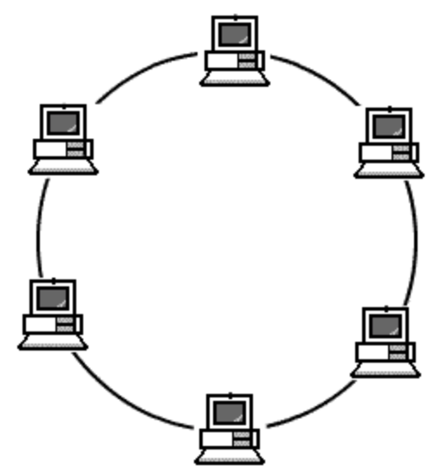
1.1.4.2按拓扑结构分类
按覆盖范围分类
按拓扑结构分类
按交换方式分类
按网络用户属性
1.1.4 计算机网络的分类
计算机网络的分类
（2）按拓扑结构分类【选择、填空】
星形拓扑结构
总线型拓扑结构
环形拓扑结构
网状拓扑结构
树形拓扑结构
混合型拓扑结构
环形拓扑结构：利用通信链路将所有结点连接成一个闭合的环。
适用网络：早期局域网，城域网。
按拓扑结构
分类

Slide 68

1.1.4.2按拓扑结构分类
按覆盖范围分类
按拓扑结构分类
按交换方式分类
按网络用户属性
1.1.4 计算机网络的分类
计算机网络的分类
（2）按拓扑结构分类【选择、填空】
星形拓扑结构
总线型拓扑结构
环形拓扑结构
网状拓扑结构
树形拓扑结构
混合型拓扑结构
网状拓扑结构：网络中的结点通过多条链路与不同的结点直接相连接。
适用网络：广域网，核心网络。
按拓扑结构
分类

Slide 69
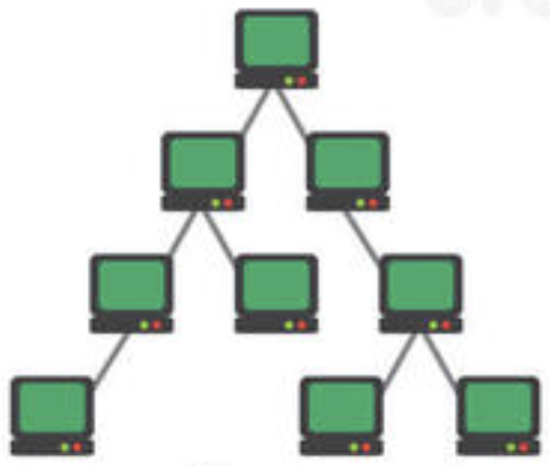
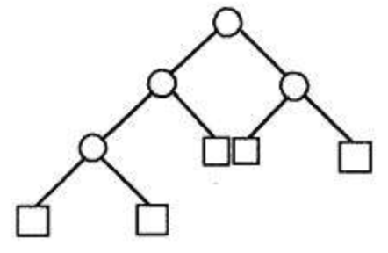
1.1.4.2按拓扑结构分类
按覆盖范围分类
按拓扑结构分类
按交换方式分类
按网络用户属性
1.1.4 计算机网络的分类
计算机网络的分类
（2）按拓扑结构分类【选择、填空】
星形拓扑结构
总线型拓扑结构
环形拓扑结构
网状拓扑结构
树形拓扑结构
混合型拓扑结构
树形拓扑结构：可以看作是总线型拓扑或星形拓扑结构网络的扩展。
适用网络：目前的局域网。
按拓扑结构
分类

Slide 70
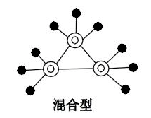
1.1.4.2按拓扑结构分类
按覆盖范围分类
按拓扑结构分类
按交换方式分类
按网络用户属性
1.1.4 计算机网络的分类
计算机网络的分类
（2）按拓扑结构分类【选择、填空】
星形拓扑结构
总线型拓扑结构
环形拓扑结构
网状拓扑结构
树形拓扑结构
混合型拓扑结构
混合拓扑结构：由两种以上简单拓扑结构网络混合连接而成的网络。
适用网络：绝大数实际网络。
按拓扑结构
分类

Slide 71
1.1.4.2按拓扑结构分类
按覆盖范围分类
按拓扑结构分类
按交换方式分类
按网络用户属性
1.1.4 计算机网络的分类
计算机网络的分类
（2）按拓扑结构分类【选择、填空】
按拓扑结构分类 | 适用网络
星形拓扑结构 | 局域网、个域网。
总线型拓扑结构 | 早期局域网。
环形拓扑结构 | 早期局域网，城域网。
网状拓扑结构 | 广域网，核心网络。
树形拓扑结构 | 目前的局域网。
混合拓扑结构 | 绝大数实际网络。

Slide 72
比较多见于广域网、核心网络的拓扑结构是（ ）
A:网状拓扑结构
B:环形拓扑结构
C:树型拓扑结构
D:混合拓扑结构

Slide 73
比较多见于广域网、核心网络的拓扑结构是（ A ）
A:网状拓扑结构
B:环形拓扑结构
C:树型拓扑结构
D:混合拓扑结构

Slide 74
下列计算机网络不属于按网络覆盖范围分类的是（）
A:个人网
B:局域网
C:城域网
D:广域网

Slide 75
下列计算机网络不属于按网络覆盖范围分类的是（ A ）
A:个人网
B:局域网
C:城域网
D:广域网

Slide 76
按覆盖范围分类：个域网、局域网、城域网、广域网
按拓扑结构分类
按交换方式分类
按网络用户属性
星形拓扑结构
总线型拓扑结构
环形拓扑结构
网状拓扑结构
树形拓扑结构
混合型拓扑结构
计算机网络的分类

Slide 77
按覆盖范围分类
按拓扑结构分类
按交换方式分类
按网络用户属性
计算机网络的分类

Slide 78

按覆盖范围分类
按拓扑结构分类
按交换方式分类
按网络用户属性
1.1.4 计算机网络的分类
计算机网络的分类
（3）按交换方式分类【选择】
电路交换网络
报文交换网络
分组交换网络

Slide 79
按覆盖范围分类
按拓扑结构分类
按交换方式分类
按网络用户属性
计算机网络的分类

Slide 80
按覆盖范围分类
按拓扑结构分类
按交换方式分类
按网络用户属性
1.1.4 计算机网络的分类
计算机网络的分类
（4）按用户属性分类【选择】
公用网：面向公众开放的网络
私有网：某个组织（政府或者企业）出资建设专门面向该组织，不向公众开放。例如：银行专用网络。

Slide 81
1.1.4 计算机网络的分类
按覆盖范围分类：个域网、局域网、城域网、广域网
按拓扑结构分类：星形、总线型、环形、网状、树形拓扑结构、混合型
按交换方式分类：电路交换网络、报文交换网络、分组交换网络
按网络用户属性：公用网、私有网
计算机网络
的分类

Slide 82
计算机网络的定义
协议的定义
计算机网络的功能
计算机网络的分类
第一节 计算机网络基本概念
第二节 计算机网络结构
第三节 数据交换技术
第四节 计算机网络性能
第五节 计算机网络体系结构
第六节 计算机网络与因特网发展简史
第一章 计算机网络概述

Slide 83
第一节 计算机网络基本概念
第二节 计算机网络结构
第三节 数据交换技术
第四节 计算机网络性能
第五节 计算机网络体系结构
第六节 计算机网络与因特网发展简史
第一章 计算机网络概述
Notes:
计算机网网络有哪些部分组成

Slide 84
网络边缘
接入网络
网络核心
计算机网络结构

Slide 85
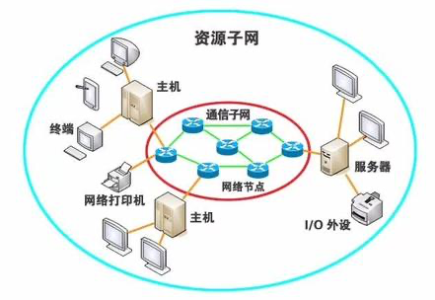
网络边缘
接入网络
网络核心
计算机网络结构
计算机网络结构

Slide 86
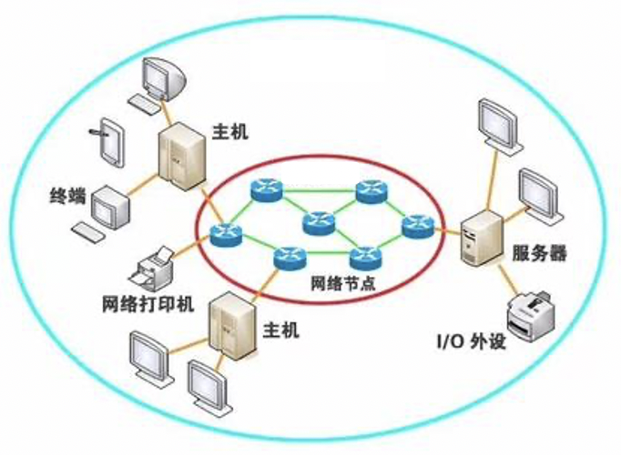
网络边缘
接入网络
网络核心
1.2.1 网络边缘【选择】
计算机网络结构
网络边缘：连接到网络上的计算机、服务器、智能手机、智能传感器、智能家电等称为主机或者端系统。

Slide 87
网络边缘
接入网络
网络核心
1.2.2 接入网络【选择】
计算机网络结构
接入网络：实现网络边缘的端系统与网络核心连接与接入的网络。
1、电话拨号接入
2、非对称数字用户线路ADSL
3、混合光纤同轴电缆HFC接入网络
4、局域网
5、移动接入网络

Slide 88
网络边缘
接入网络
网络核心
1.2.2 接入网络【选择】
计算机网络结构
1、电话拨号接入：利用电话网络接入。
Notes:
早期家庭接入网络（电话网络覆盖范围广，但是带宽低）
这种接入方式现在很少使用啦。

Slide 89
网络边缘
接入网络
网络核心
1.2.2 接入网络【选择】
计算机网络结构
2、非对称数字用户线路ADSL：【选择】
了解：用户线路（subscriber line）：电话机连接电话端局的线路。
非对称数字用户线路（ Asymmetric Digital Subscriber Line）
特点：
①利用电话网络接入。
②基于频分多路复用技术。
③非对称。（上行带宽：512kbit/s-1Mbit/s，下行带宽1-8Mbit/s ）
④独享式接入。
Notes:
Asymmetric: ei si mai tri k
Subscriber: seb si kuai ber
家庭接入网络
用户线路：从我的手机到电话局需要搭建的线路
非对称：上行带宽(小)和下行带宽（大）
独享式接入就是带宽只是自己用

Slide 90
网络边缘
接入网络
网络核心
1.2.2 接入网络【选择】
计算机网络结构
3、混合光纤同轴电缆HFC接入网络：
了解：混合光纤同轴电缆网（Hybrid Fiber－Coaxial）
特点：
①利用有线电视网络接入的技术。
②基于频分多路复用技术。
③非对称。（上行带宽：30.7Mbit/s，下行带宽42.8Mbit/s ）
④共享式接入
Notes:
Coaxial：ko ‘an si ou
guāng xiān
家庭接入网络

Slide 91
网络边缘
接入网络
网络核心
1.2.2 接入网络【选择】
计算机网络结构
4、局域网：典型的局域网技术是以太网（有线）、WiFi（无线）等。
Notes:
学校等组织

Slide 92
网络边缘
接入网络
网络核心
1.2.2 接入网络【选择】
计算机网络结构
5、移动接入网络：利用移动通信网络，如3G/4G/5G网络。
Notes:
终端和移动设备接入网络

Slide 93
网络边缘
接入网络
网络核心
1.2.2 接入网络【选择】
计算机网络结构
接入网络：实现网络边缘的端系统与网络核心连接与接入的网络。
1、电话拨号接入
2、非对称数字用户线路ADSL
3、混合光纤同轴电缆HFC接入网络
4、局域网
5、移动接入网络

Slide 94
网络边缘
接入网络
网络核心
1.2.3 网络核心【选择】
计算机网络结构

Slide 95
网络边缘
接入网络
网络核心
1.2.3 网络核心【选择】
计算机网络结构
网络核心：由通信链路互连的分组交换设备（路由器和交换机）构成的网络。
作用：实现网络边缘中主机之间的中继与转发。

Slide 96
练习题
大规模现代计算机网络的结构不包括（）
A:网络底层
B:网络边缘
C:接入网络
D:网络核心

Slide 97
练习题
大规模现代计算机网络的结构不包括（A）
A:网络底层
B:网络边缘
C:接入网络
D:网络核心

Slide 98
在接入网络技术中，以太网和Wi-Fi是典型的（）技术。

Slide 99
在接入网络技术中，以太网和Wi-Fi是典型的（局域网）技术。

Slide 100
在接入网络技术中，对于ADSL和HFC接入网络技术的关系中，说法错误的是（A）
A:都是利用现有的电话网络实现的接入网络
B:都是基于频分多路复用（FDM）技术实现的线路共享
C:都是“非对称”的
D:ADSL是独享式接入，HFC接入是共享式接入。

Slide 101
在接入网络技术中，对于ADSL和HFC接入网络技术的关系中，说法错误的是（A）
A:都是利用现有的电话网络实现的接入网络
B:都是基于频分多路复用（FDM）技术实现的线路共享
C:都是“非对称”的
D:ADSL是独享式接入，HFC接入是共享式接入。
Notes:
ADSL：电话网络
HFC：有线电视

Slide 102
网络边缘
接入网络
网络核心
1、电话拨号接入
2、非对称数字用户线路ADSL
3、混合光纤同轴电缆HFC接入网络
4、局域网
5、移动接入网络
计算机网络结构

Slide 103
第一节 计算机网络基本概念
第二节 计算机网络结构
第三节 数据交换技术
第四节 计算机网络性能
第五节 计算机网络体系结构
第六节 计算机网络与因特网发展简史
计算机网络概述

Slide 104
概念
电路交换
报文交换
分组交换
数据交换技术

Slide 105
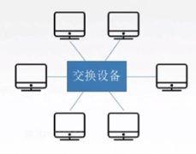
数据交换的概念
电路交换
报文交换
分组交换
1.3.1 数据交换的概念
数据交换技术
数据交换：实现在大规模网络核心上进行数据传输的技术基础。

Slide 106
数据交换的概念
电路交换
报文交换
分组交换
1.3.1 数据交换的概念
数据交换技术
数据交换：实现在大规模网络核心上进行数据传输的技术基础。
交换设备：多通信端口，可以同时连接多个通信结点，进行通信的设备。

Slide 107
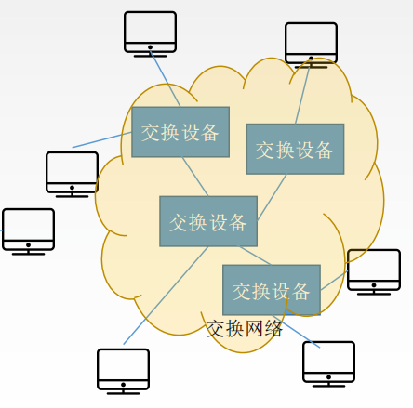
数据交换的概念
电路交换
报文交换
分组交换
1.3.1 数据交换的概念
数据交换技术
数据交换：实现在大规模网络核心上进行数据传输的技术基础。
交换设备：多通信端口，可以同时连接多个通信结点，进行通信的设备。
分类：常见的数据交换技术包括：电路交换、报文交换、分组交换。

Slide 108

1.3.2.0电路交换
数据交换的概念
电路交换
报文交换
分组交换
1.3.2 电路交换【选择】
数据交换技术
电路交换：首先通过中间交换结点为两台主机之间建立一条专用的通信线路（叫电路），然后利用该电路通信，通信结束后拆除电路。
源主机
目的主机

Slide 109
1.3.2.0电路交换
数据交换的概念
电路交换
报文交换
分组交换
1.3.2 电路交换【选择】
数据交换技术
电路交换：首先通过中间交换结点为两台主机之间建立一条专用的通信线路（叫电路），然后利用该电路通信，通信结束后拆除电路。
源主机
目的主机

Slide 110
1.3.2.0电路交换
数据交换的概念
电路交换
报文交换
分组交换
1.3.2 电路交换【选择】
数据交换技术
电路交换：首先通过中间交换结点为两台主机之间建立一条专用的通信线路（叫电路），然后利用该电路通信，通信结束后拆除电路。
源主机
目的主机

Slide 111

1.3.2.0电路交换
数据交换的概念
电路交换
报文交换
分组交换
1.3.2 电路交换【选择】
数据交换技术
电路交换：最早出现的一种交换方式。电话网络是最早、最大的电路交换网络。

Slide 112
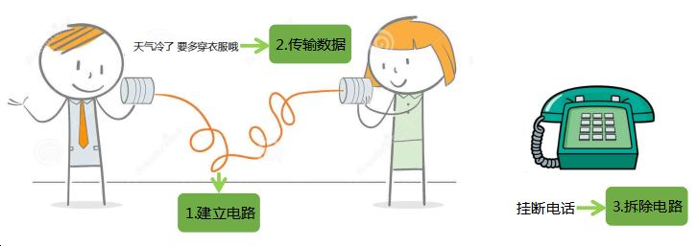
1.3.2.0电路交换
数据交换的概念
电路交换
报文交换
分组交换
1.3.2 电路交换【选择】
数据交换技术

Slide 113
1.3.2.0电路交换
数据交换的概念
电路交换
报文交换
分组交换
1.3.2 电路交换【选择】
数据交换技术

Slide 114
1.3.2.0电路交换
数据交换的概念
电路交换
报文交换
分组交换
1.3.2 电路交换【选择】
数据交换技术

Slide 115
1.3.2.0电路交换
数据交换的概念
电路交换
报文交换
分组交换
1.3.2 电路交换【选择】
数据交换技术
电路交换的步骤：利用电路交换进行通信包括建立电路、传输数据和拆除电路3个阶段。

Slide 116
1.3.2.0电路交换
数据交换的概念
电路交换
报文交换
分组交换
1.3.2 电路交换【选择】
数据交换技术
电路交换的优缺点：
Notes:
适合语音和视频实时性强的业务。

Slide 117
1.3.2.0电路交换
数据交换的概念
电路交换
报文交换
分组交换
1.3.2 电路交换【选择】
数据交换技术
电路交换的优缺点：
优点 ：实时性高、时延小。
Notes:
适合语音和视频实时性强的业务。

Slide 118
1.3.2.0电路交换
数据交换的概念
电路交换
报文交换
分组交换
1.3.2 电路交换【选择】
数据交换技术
电路交换的优缺点：
优点 ：实时性高、时延小。
缺点：不适用突发数据传输，信道利用率低。
Notes:
适合语音和视频实时性强的业务。

Slide 119
利用电路交换进行通信不包括（B）
A:建立电路
B:检查电路
C:传输数据
D:拆除电路

Slide 120
利用电路交换进行通信不包括（B）
A:建立电路
B:检查电路
C:传输数据
D:拆除电路

Slide 121
在常见的数据交换技术中，（B）是最早出现的一种交换方式。
A:报文交换
B:电路交换
C:电话网络
D:分组交换

Slide 122
在常见的数据交换技术中，（B）是最早出现的一种交换方式。
A:报文交换
B:电路交换
C:电话网络
D:分组交换

Slide 123
数据交换的概念
电路交换
报文交换
分组交换
1.3.3 报文交换【选择、填空】
数据交换技术
报文：发送方把要发送的信息附加上接收主机的地址和控制信息。
首部
数 据
报文

Slide 124
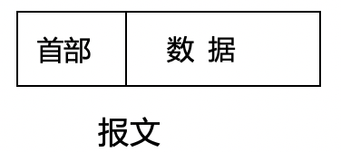
数据交换的概念
电路交换
报文交换
分组交换
1.3.3 报文交换【选择、填空】
数据交换技术
报文交换：发送方组装好报文，发给相邻报文交换机。
源主机
报文交换机1
报文交换机2
目的主机

Slide 125
数据交换的概念
电路交换
报文交换
分组交换
1.3.3 报文交换【选择、填空】
数据交换技术
报文交换：相邻报文交换机收到报文后检查无误，暂时存储报文，然后找出需要转发的下一个结点的地址，然后把报文给下一个结点的报文交换机。
源主机
报文交换机1
报文交换机2
目的主机

Slide 126
数据交换的概念
电路交换
报文交换
分组交换
1.3.3 报文交换【选择、填空】
数据交换技术
报文交换：存储-转发的交换方式。
源主机
报文交换机1
报文交换机2
目的主机

Slide 127
数据交换的概念
电路交换
报文交换
分组交换
1.3.3 报文交换【选择、填空】
数据交换技术
报文交换的优缺点：
优点：信道利用率高。
缺点：时延长，有时还需要丢弃报文。

Slide 128
数据交换的概念
电路交换
报文交换
分组交换
1.3.3 报文交换【选择、填空】
数据交换技术
报文交换的优缺点：
优点：信道利用率高。
缺点：时延长，有时还需要丢弃报文。

Slide 129
数据交换的概念
电路交换
报文交换
分组交换
1.3.3 报文交换【选择、填空】
数据交换技术
报文交换的优缺点：
优点：信道利用率高。
缺点：时延长，有时还需要丢弃报文。

Slide 130
1.3.4.1分组交换基本原理
数据交换的概念
电路交换
报文交换
分组交换
1.3.4 分组交换【选择、填空】
数据交换技术
分组：将待传输的数据（报文）分割成较小的独立的数据块。每个数据块附加地址等构成数据分组，并且独立传输到目的地，到目的再重组还原为报文。
首部
数 据
报文
首部
数据1
首部
数据2
首部
数据3
分组1
分组2
分组3

Slide 131
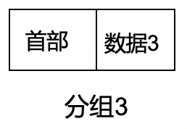
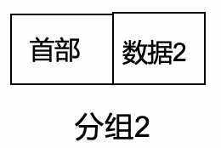
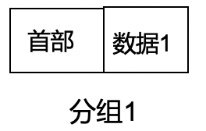
1.3.4.1分组交换基本原理
数据交换的概念
电路交换
报文交换
分组交换
1.3.4 分组交换【选择、填空】
数据交换技术
分组交换（包交换）：采用存储—转发交换方式，是计算机网络中使用最广泛的交换技术。
源主机
分组交换机1
分组交换机2
目的主机

Slide 132
1.3.4.1分组交换基本原理
报文交换机：
1400MB
1.3.4 分组交换【选择、填空】
首部
数 据
分组交换方式的优点：
（1）交换设备存储容量要求低
（2）交换速度快
（3）可靠传输效率高
（4）更加公平
报文1：1500MB
分组交换机：
1400MB
首部
数 据
首部
数 据
分组1：100MB
分组2：100MB

Slide 133
1.3.4.1分组交换基本原理
数据交换的概念
电路交换
报文交换
分组交换
1.3.4 分组交换【选择、填空】
数据交换技术
分组长度的确定：在其他条件相同的情况下，分组长度越长，延迟时间越长。
一般的分组长度：以16B — 4096B之间的2^{n}B为标椎的分组长度。
B：byte，字节
Notes:
国际电信联盟给出的

Slide 134
计算机网络中使用最广泛的交换技术是（）
A:电路交换
B:报文交换
C:分组交换
D:线路交换

Slide 135
计算机网络中使用最广泛的交换技术是（ C ）
A:电路交换
B:报文交换
C:分组交换
D:线路交换

Slide 136
在网络的交换方式中被称为包交换方式的是（）
A:电路交换
B:报文交换
C:虚拟交换
D:分组交换

Slide 137
在网络的交换方式中被称为包交换方式的是（ D ）
A:电路交换
B:报文交换
C:虚拟交换
D:分组交换

Slide 138
##若传输5000字节的二进制数时出错的位数为2比特，则本次传输的误码率为（）
A:5×10⁻³
B:5×10⁻⁴
C:5×10⁻⁵
D:4×10⁻⁴

Slide 139
##若传输5000字节的二进制数时出错的位数为2比特，则本次传输的误码率为（C）
A:5×10⁻³
B:5×10⁻⁴
C:5×10⁻⁵
D:4×10⁻⁴
1字节=8比特(或者位)
1B=8bit
5000字节=5000×8比特=5×10³×8=4×10⁴比特
误码率=出错的比特数÷传输的比特数=2÷（4×10⁴）
= 5×10⁻⁵
“科学计数法”

Slide 140
在其他条件相同的情况下，分组长度越长，延迟时间（越长）。

Slide 141
在其他条件相同的情况下，分组长度越长，延迟时间（越长）。

Slide 142
概念：实现在大规模网络核心上进行数据传输的技术基础。
电路交换
报文交换：存储-转发交换方式。
分组交换：包交换，存储-转发交换方式。
最早出现的一种交换方式。电话网络是最早、最大的电路交换网络。
建立电路
传输数据
拆除电路
三步
数据交换技术
分组交换方式的优点：
（1）交换设备存储容量要求低
（2）交换速度快
（3）可靠传输效率高
（4）更加公平

